Slide 1
БЕЗПИЛОТНИТЕ ЛЕТАТЕЛНИ АПАРАТИ
(БЛА)
ПОЛЗИ И ЗАПЛАХИ
Димо Зафиров
София 2017

Slide 2
Теми
Развитие на БЛА;
Гражданско приложение на БЛА;
Военно приложение на БЛА;
Заплахи и защита от БЛА;
Авиационни произшествия и сериозни инциденти с БЛА;
Регулаторна рамка за БЛА.

Slide 3
РАЗВИТИЕ
Размери: 45 метра;
Маса: 4,8 тона;
Продължителност на полета: 5 г.;
Радиус на действие: неограничен;
Скорост: 11 850 км/час;
Максимална височина: 25 км.

Slide 4
ГРАЖДАНСКО ПРИЛОЖЕНИЕ
Наблюдение и сигурност;
Прецизно земеделие;
Природни бедствия и аварии;
Търсене и спасяване;
Разследване;
Енергетика;
Полезни изкопаеми;
Екология и биоразнообразие;
Гори;
Комуникации;
Транспорт.

Slide 5
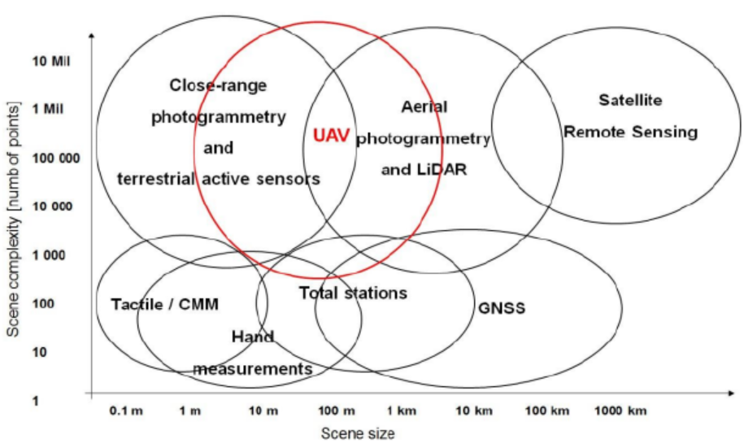
Област на ефективност на БЛА

Slide 6
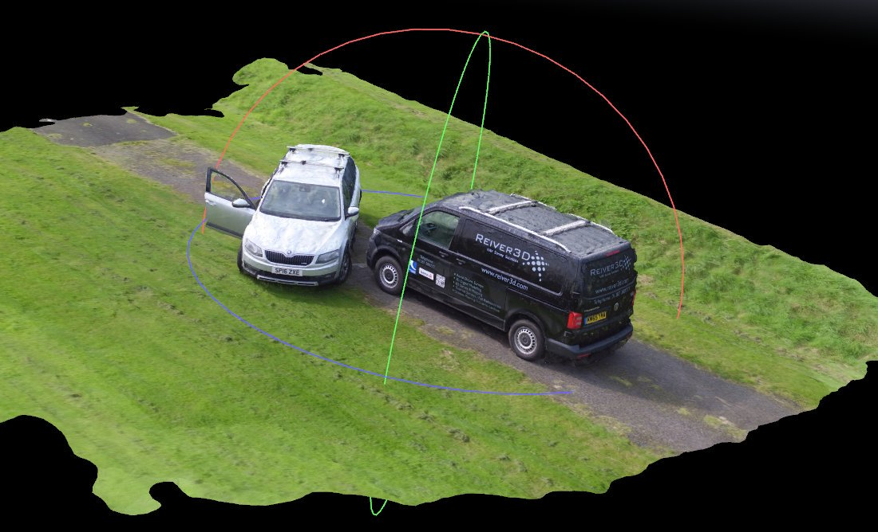
3D карта синтезирана от снимки

Slide 7
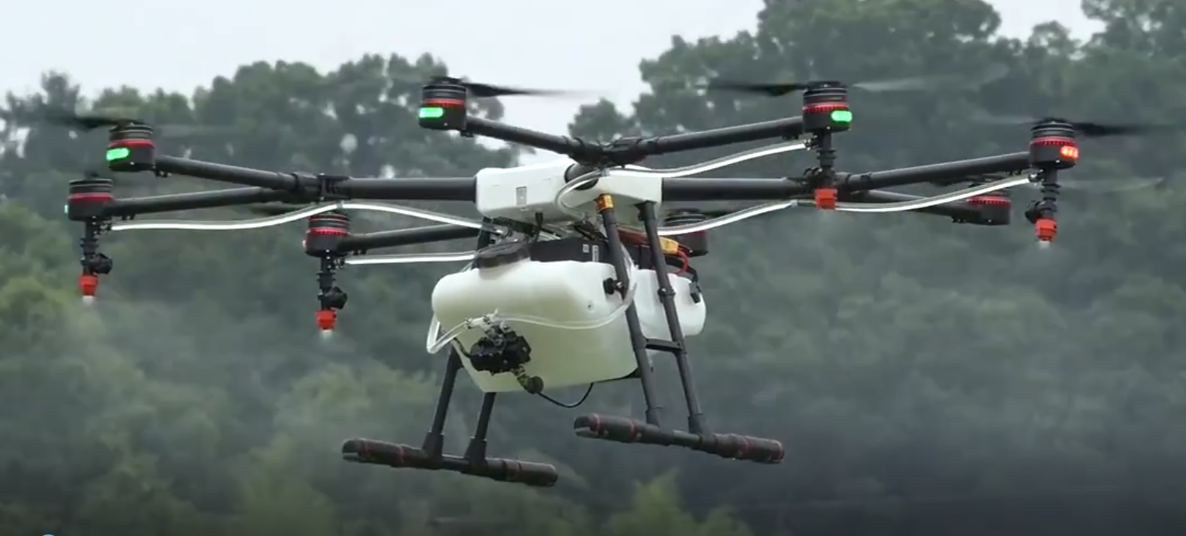
Дрон за агрохимическа обработка

Slide 8
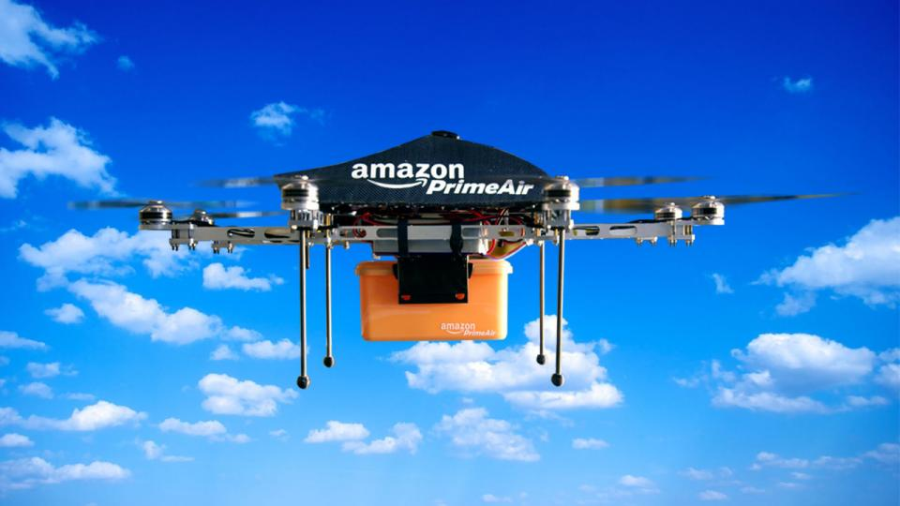
ДРОН - Куриер

Slide 9
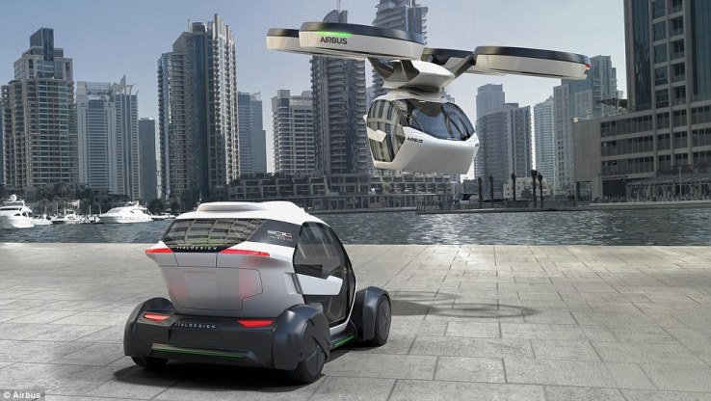
Персонален авиационен транспорт

Slide 10
ВОЕННО ПРИЛОЖЕНИЕ
Наблюдение и разузнаване;
Търсене и спасяване;
Ударни БЛА.

Slide 11
ЗАПЛАХИ и ЗАЩИТА
За полетите на гражданската авиация;
За хора и животни;
За имущество;
За нарушаване на личното пространство;
За извършване на противозаконни дейности;
За поражения и загуба на самия БЛА
Защита

Slide 12
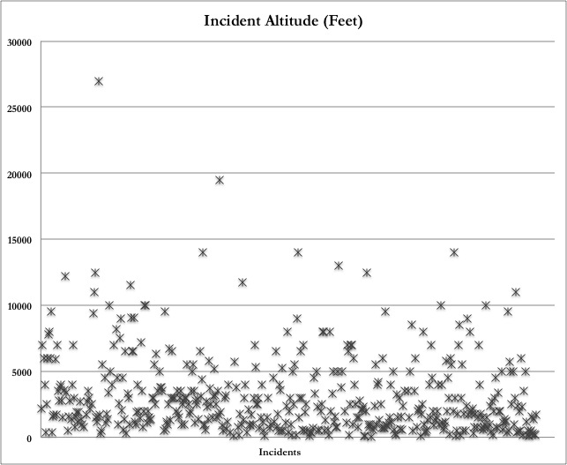
АВИАЦИОННИ ПРОИЗШЕСТВИЯ И СЕРИОЗНИ ИНЦИДЕНТИ С БЛА

Slide 13
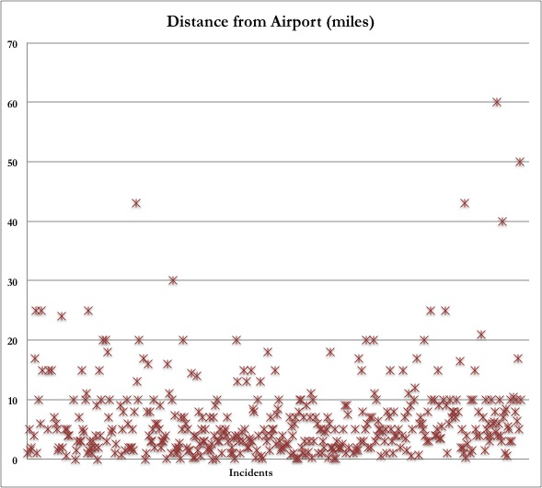
АВИАЦИОННИ ПРОИЗШЕСТВИЯ И СЕРИОЗНИ ИНЦИДЕНТИ С БЛА

Slide 14
Регулаторна рамка в САЩ
14 CFR Parts 21, 43, 61, 91, 101, 107, 119, 133, and 183 - Operation and Certification of Small Unmanned Aircraft Systems

Slide 15
Регулаторна рамка в САЩ
VLOS;
H ≤ 122 m;
L ≤ 5 km;
Въздушно пространство G

Slide 16
Регулаторна рамка в ЕС
EASA ‘Prototype’ Commission Regulation on Unmanned Aircraft Operations
Класификация на операции
Класификация на БЛА
Оператори на БЛА

Slide 17
Регулаторна рамка в ЕС - категории
Свободна
Специфична
Сертифицирана

Slide 18
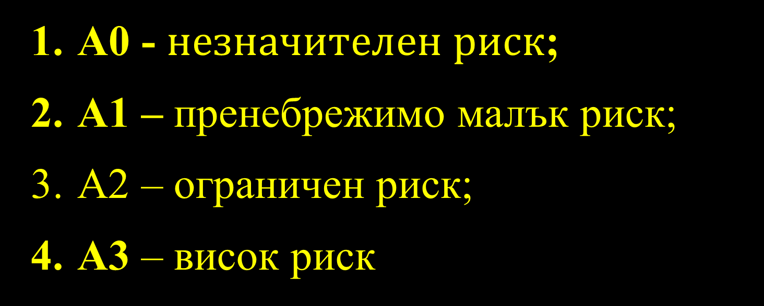
Категория Свободна Подкатегории
A0 - $незначителен риск$;
A1 – пренебрежимо малък риск;
A2 – ограничен риск;
A3 – висок риск

Slide 19





Категория Свободна
Маркировки

Slide 20
Категория Свободна Изисквания към оператора
Да е в добро физическо и психическо състояние, без наркотици и алкохол;
Да познава условията и ограниченията за операцията;
Да е запознат с операционната среда;
Да извършва предполетни проверки;
Да гарантира безопасно изпълнение на операцията;
Да не извършва полети в забранени зони.

Slide 21
Категория Свободна Подкатегория А0
БАС клас А0 - безопасност на играчките, знак CE - европейско съответствие;
Максимална излетна маса ≤ 250 g;
Минимална скорост ≤ 15 m/s (54 km/h);
Максимална височина 50 m;
Максимално разстояние – 100 m, VLOS;
FPV или следящ режим – безопасност;
Оператор на възраст най-малко 14 години.

Slide 22
Категория Свободна Подкатегория А1
Маркировка клас 1 и номер на оператора;
Максимална излетна маса ≤ 25 kg;
Максимална височина 50 m;
Максимално разстояние – VLOS;
FPV или следящ режим – безопасност;
Оператор на възраст най-малко 14 години.

Slide 23
Категория Свободна Подкатегория А2
Маркировка клас 2 и номер на оператора;
Електронна идентификация;
Максимална излетна маса ≤ 25 kg;
Максимална височина 50 m;
Максимално разстояние – VLOS;
FPV или следящ режим – безопасност;
Оператор на възраст най-малко 14 години.

Slide 24
Категория Свободна Подкатегория А3
Маркировка клас 3 и номер на оператора;
Електронна идентификация;
Максимална излетна маса ≤ 25 kg;
Максимална височина 150 m;
Максимално разстояние – VLOS;
FPV или следящ режим – безопасност;
Оператор на възраст най-малко 14 години.

Slide 25
Категория Специфична
Отговорност на оператора;
Стандартизирани сценарии;
Анализ на риска;
Регистър;
Дневник;
Докладване.

Slide 26
Етични проблеми при използването на БЛА
Емисии;
Лична неприкосновеност;
Робоетика;
Отговорности.

Slide 27
Регулаторна рамка за БЛА в Р. България
НЯМА!!!

Slide 28
Благодаря Ви за вниманието!

